Slide 1
Тема урока:
Персональные данные

Slide 2
Чем занимается инспектор
ХОДИТ НА ПРОВЕРКИ
РАССМАТРИВАЕТ ЖАЛОБЫ
ВЕДЕТ РЕЕСТР ОПЕРАТОРОВ
ВЕДЕТ РЕЕСТР БЛОКИРОВКИ САЙТОВ

Slide 3
Что такое персональные данные?
?

Slide 4
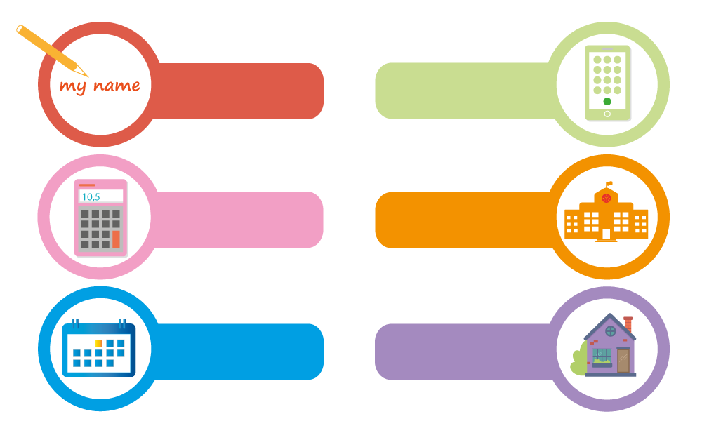
Что такое персональные данные?
КАК ТЕБЯ ЗОВУТ?
КАКОЙ У ТЕБЯ НОМЕР ТЕЛЕФОНА?
СКОЛЬКО ТЕБЕ ЛЕТ?
В КАКОМ КЛАССЕ И КАКОЙ ШКОЛЕ ТЫ УЧИШЬСЯ?
КАКОГО ЧИСЛА У ТЕБЯ ДЕНЬ РОЖДЕНИЯ?
ГДЕ ТЫ ЖИВЕШЬ?

Slide 5
Что такое персональные данные?
НОМЕР ТЕЛЕФОНА
ФАМИЛИЯ, ИМЯ
ПЕРСОНАЛЬНЫЕ
ДАННЫЕ
НОМЕР ШКОЛЫ, КЛАССА
ДОМАШНИЙ АДРЕС
ДАТА РОЖДЕНИЯ

